Slide 1




Мой проект - фоторедактор
Или закос на AdobePhotoshop
2023

Slide 2
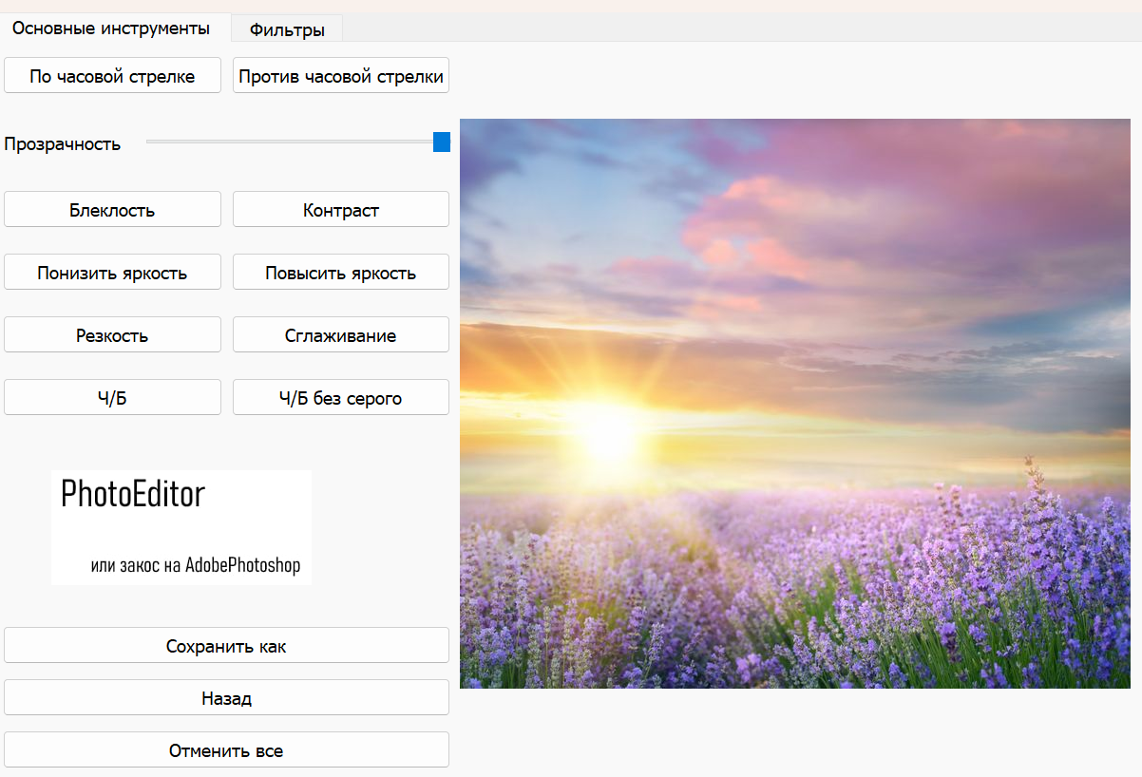
Какой была цель проекта?
Сделать фоторедактор с:
базовыми функциями;
большим количеством фильтров;
основными настройками фотографии
(яркость, контраст,...);
возможностью поворачивать
фотографию;
возможностью отменять
последнее или все действия;
возможностью сохранять получившийся результат.

Slide 3
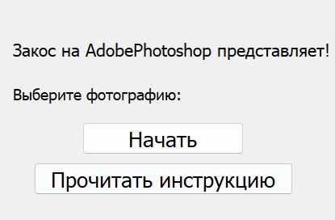
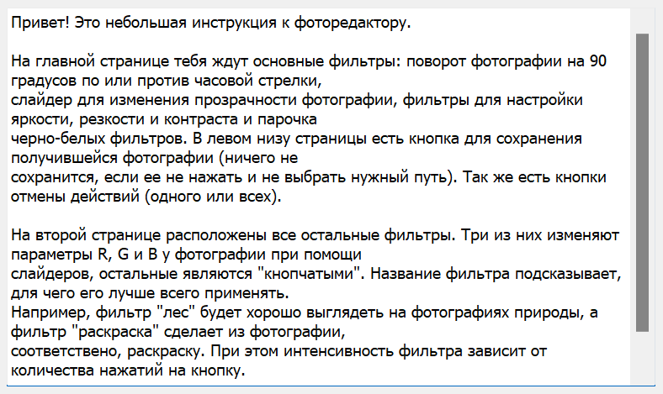
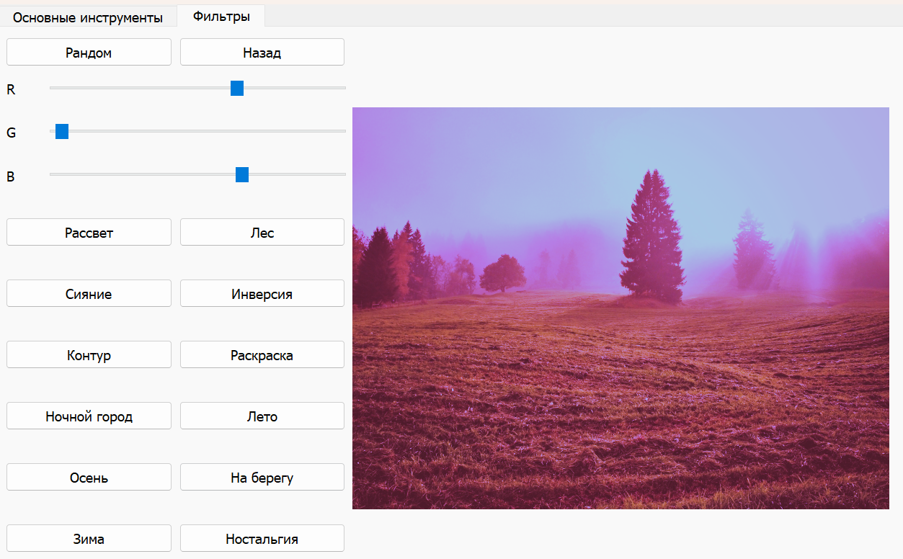
Как это реализовано?
2022

Slide 4
Виды фильтров с точки зрения
создания
01
Pillow
03
Luts
02
Ручками написанные
04
QImage

Slide 5
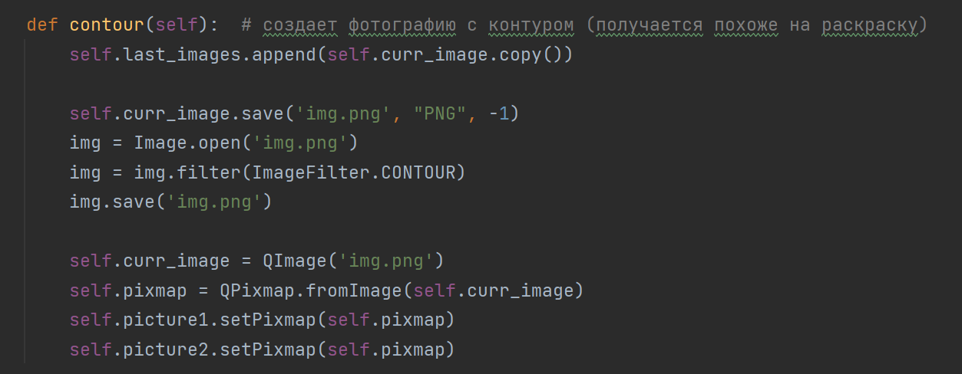
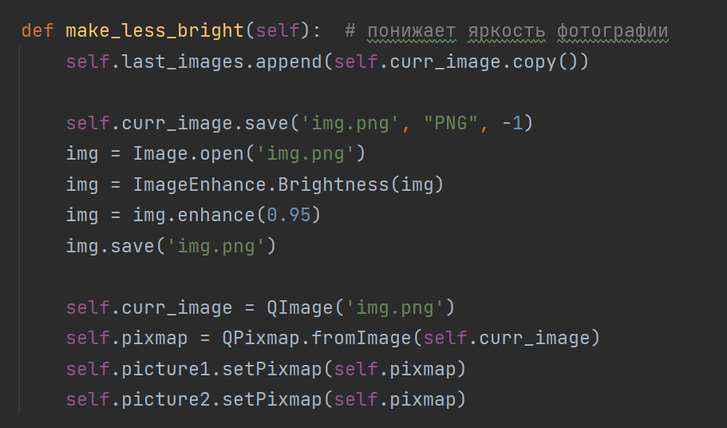
Pillow фильтры
Используются фильтры из библиотеки PIL. Для этого изображение QImage переводится в изображение Pillow Image, фильтр применяется и изображение снова становится QImage

Slide 6
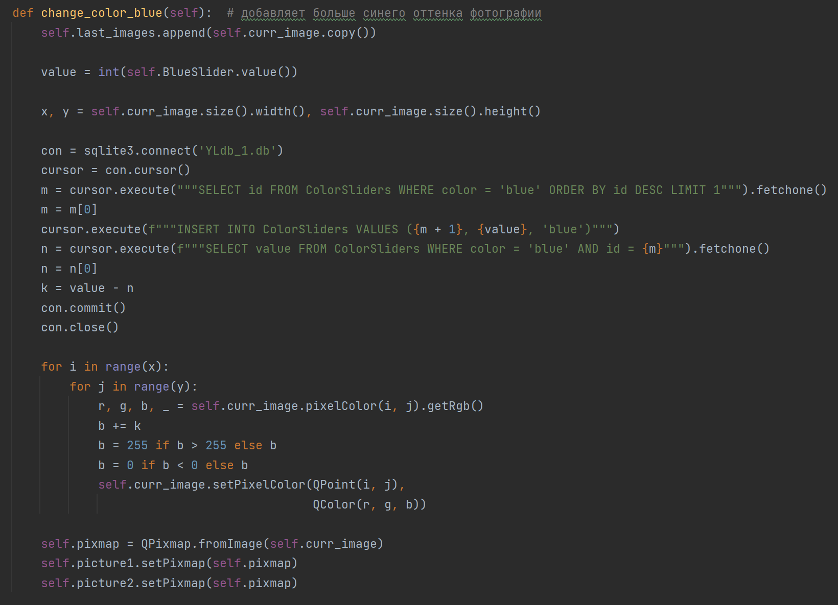
Написанные ручками фильтры
Мы проходимся по пикселям и изменяем их параметры

Slide 7
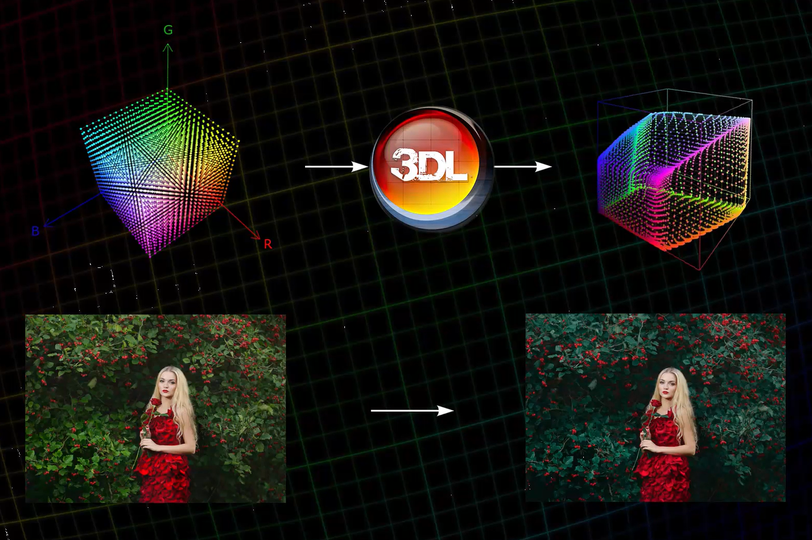
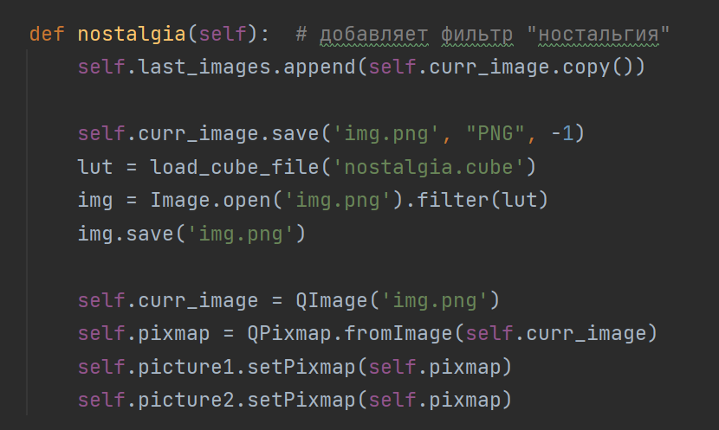
Luts - что это вообще такое?
По сути, это уже готовый cube-файл, в котором подобраны цвета, на которые заменять каждый цвет на фото. Писать много, лучше расскажу это устно.

Slide 8
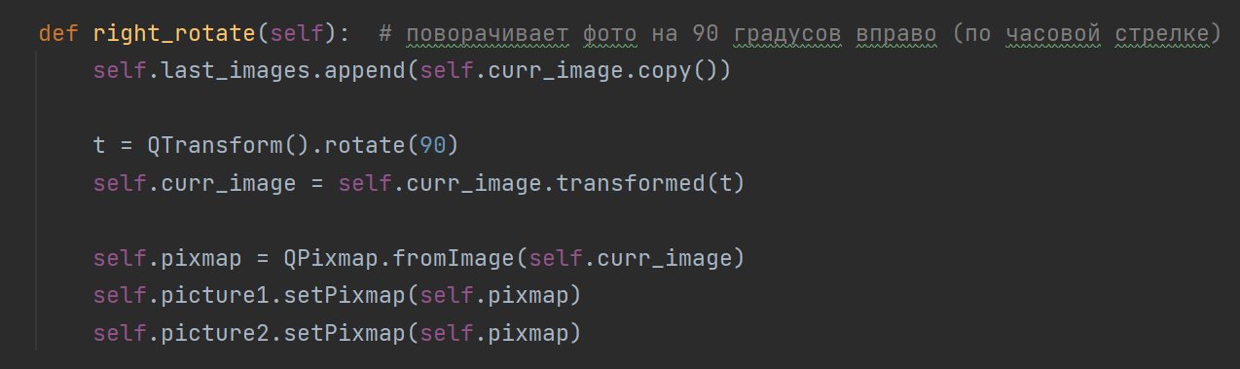
QImage фильтры
Применяем уже существующие для QImage изображений фильтры

Slide 9
На этом все!
Можем перейти к практической части

